Slide 1
Анализ состояния рынка труда национальной экономики
Акулич Владимир Алексеевич
(Uladzimir Akulich)
Доцент кафедры национальной экономики и государственного управления БГЭУ
Лекция. Демография

Slide 2
КЛЮЧЕВЫЕ МОМЕНТЫ:
Рождаемость детей.
Размещение населения и населенных пунктов на территории Беларуси.
Старение населения.
Причины смены тренда в численности населения.
Продолжительность жизни. Причины смертности населения.
I
II
III
IV
V

Slide 3
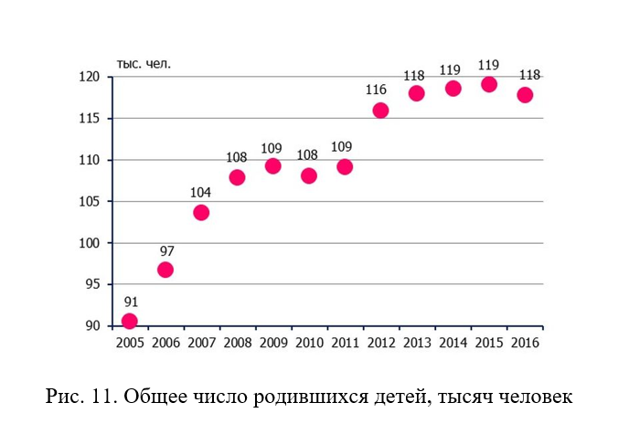
Ист.: Акулич, В,А, Благосостояние детей в условиях экономической стагнации в Беларуси / WP №3, 2017, Минск: Macrocenter, https://macrocenter.by/en/blagosostoyanie-detey-v-usloviyah-ekonomicheskoy-stagnatsii-v-belarusi/
В Беларуси, начиная с начала нулевых годов, был предпринят ряд мер по стимулированию рождаемости. Эти меры оказались действенными. В последние 10 лет отмечается рост рождаемости (рис. 11).
I

Slide 4
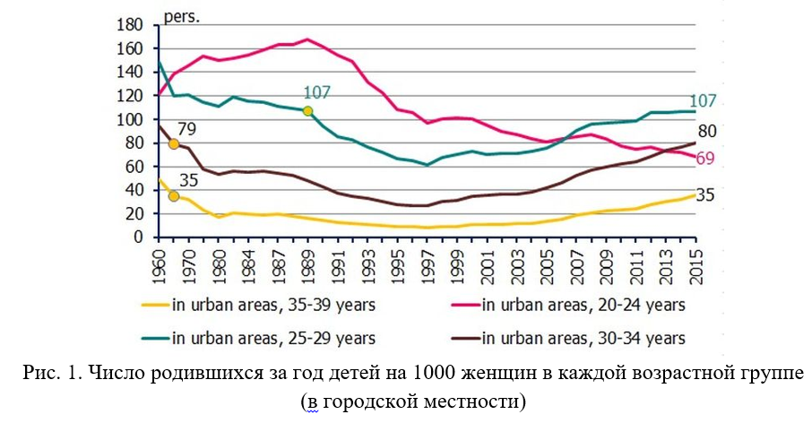
Ист.: Акулич, В,А, Благосостояние детей в условиях экономической стагнации в Беларуси / WP №3, 2017, Минск: Macrocenter, https://macrocenter.by/en/blagosostoyanie-detey-v-usloviyah-ekonomicheskoy-stagnatsii-v-belarusi/
Меры по стимулированию рождаемости оказались действенными. Уровень рождаемости вырос. У женщин в возрастных группах 30-34 и 35-39 лет он приблизился к уровню начала 1970-х гг., а в группе 25-29 лет – середины 1980-х гг. (рис. 1).
I

Slide 5
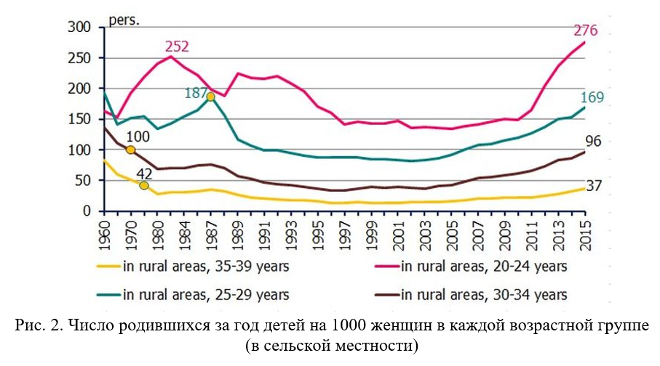
Ист.: Акулич, В,А, Благосостояние детей в условиях экономической стагнации в Беларуси / WP №3, 2017, Минск: Macrocenter, https://macrocenter.by/en/blagosostoyanie-detey-v-usloviyah-ekonomicheskoy-stagnatsii-v-belarusi/
У сельских женщин в возрастной группе 20-24 года в 2015 г. был зафиксирован самый высокий уровень рождаемости за более чем полвека (рис. 2).
I

Slide 6
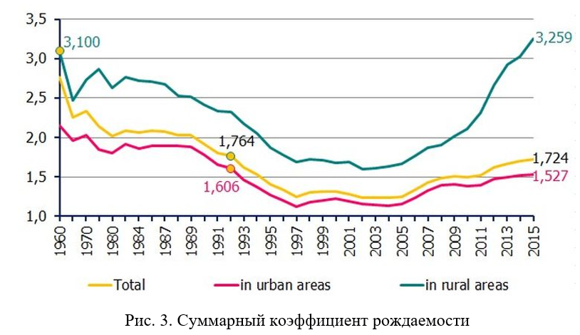
Ист.: Акулич, В,А, Благосостояние детей в условиях экономической стагнации в Беларуси / WP №3, 2017, Минск: Macrocenter, https://macrocenter.by/en/blagosostoyanie-detey-v-usloviyah-ekonomicheskoy-stagnatsii-v-belarusi/
Суммарный коэффициент рождаемости у сельских женщин в 2015 году стал самым высоким, начиная с 1960 г. Суммарный коэффициент рождаемости у городских женщин, как и в среднем по Беларуси, вернулся на уровень 1992 года (рис. 3)
I

Slide 7
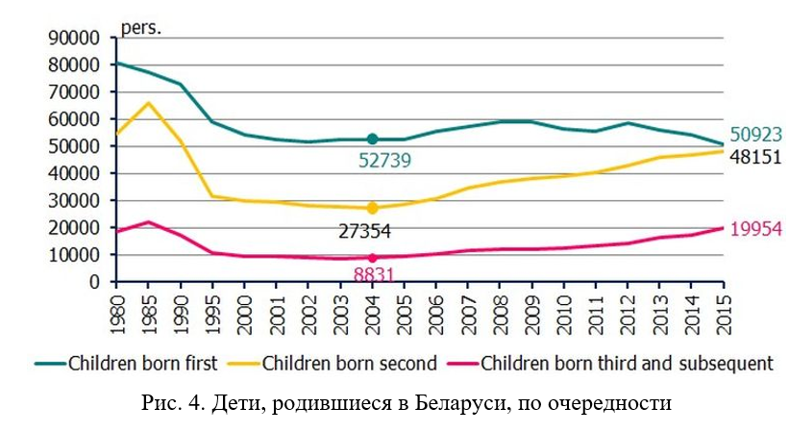
Ист.: Акулич, В,А, Благосостояние детей в условиях экономической стагнации в Беларуси / WP №3, 2017, Минск: Macrocenter, https://macrocenter.by/en/blagosostoyanie-detey-v-usloviyah-ekonomicheskoy-stagnatsii-v-belarusi/
Отклик на стимулирование многодетности проявился в ставке на рождение второго, третьего и последующих детей. В структуре рожденных детей каждый год снижается доля детей, рожденных первыми, и, наоборот, растет доля детей, рожденных вторыми, третьими и последующими (рис. 4).
I

Slide 8
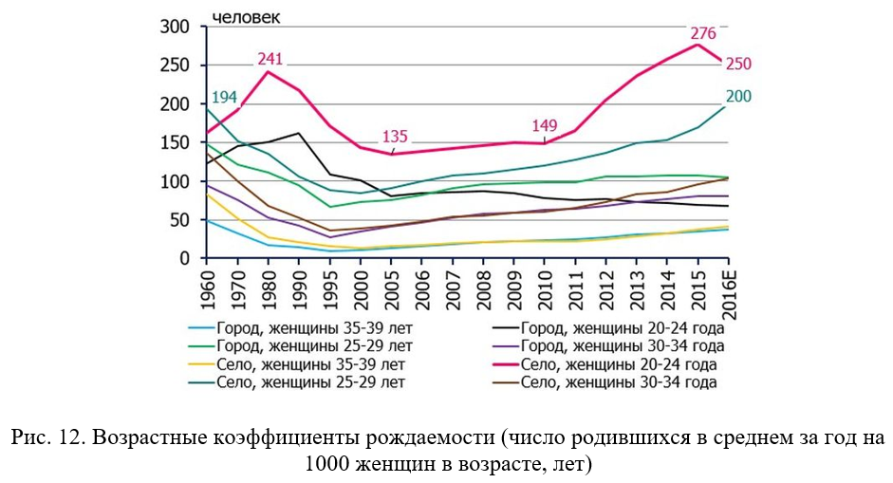
Ист.: Акулич, В,А, Благосостояние детей в условиях экономической стагнации в Беларуси / WP №3, 2017, Минск: Macrocenter, https://macrocenter.by/en/blagosostoyanie-detey-v-usloviyah-ekonomicheskoy-stagnatsii-v-belarusi/
На новые стимулы по-разному откликнулись женщины в зависимости от возраста и местности проживания. Наиболее активно (особенно в последние 5 лет) увеличили рождаемость женщины в возрастных группах 20-24 года и 25-29 лет, проживающие в сельской местности. Так много сельские женщины в этих возрастных группах не рожали даже в советские времена (рис. 12).
I
Notes:
Если в 2005-2010 годах в возрасте 20-24 года в среднем 140 сельских женщин из 1000 рожали детей, то в 2011-2016 годах уже 230. Всего за пять лет сельские женщины в возрасте 20-24 года увеличили рождаемость почти в 2 раза (на 1000 женщин в этом возрасте). В то же время женщины из этой же возрастной группы, проживающие в городах, снизили ее на 13%. Похожая динамика, но не столь интенсивная, сложилась и в следующей по возрасту группе. Если в 2005-2010 годах в возрасте 25-29 лет в среднем 107 сельских женщин из 1000 рожали детей, то в 2011-2016 годах уже 156. За пять лет сельские женщины в возрасте 25-29 лет увеличили рождаемость на 46% (на 1000 женщин в этом возрасте). В то же время женщины из этой же возрастной группы, проживающие в городах, увеличили ее лишь на 17%.

Slide 9
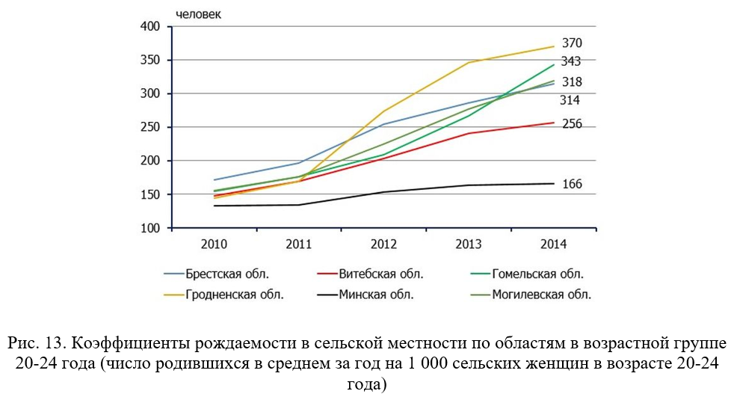
Ист.: Акулич, В,А, Благосостояние детей в условиях экономической стагнации в Беларуси / WP №3, 2017, Минск: Macrocenter, https://macrocenter.by/en/blagosostoyanie-detey-v-usloviyah-ekonomicheskoy-stagnatsii-v-belarusi/
В четырех из шести областей более 300 сельских женщин из 1000 в возрасте 20-24 года рожали детей. В 2014 г. в возрасте 20-24 года в сельской местности в Гродненской области родили 370 женщин из 1000, а в Гомельской, Могилевской и Брестской соответственно – 343, 318 и 314 (рис. 13).
I
Notes:
Если в 2010 г. в среднем в сельской местности в этих областях в возрасте 20-24 года рожали 156 женщин из 1000, то в 2014 году – 336 (или в 2 раза больше). Сюда можно добавить и Витебскую область, где рождаемость выросла в 1,7 раза. Исключение составляет лишь Минская область, где сельские женщины в этой возрастной группе увеличили рождаемость на порядок меньшими темпами (на 24%).

Slide 10
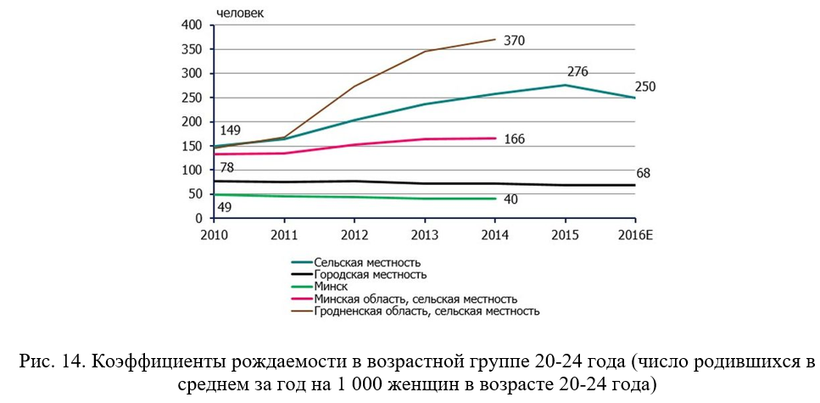
Ист.: Акулич, В,А, Благосостояние детей в условиях экономической стагнации в Беларуси / WP №3, 2017, Минск: Macrocenter, https://macrocenter.by/en/blagosostoyanie-detey-v-usloviyah-ekonomicheskoy-stagnatsii-v-belarusi/
В последние пять лет женщины в возрасте 20-24 года, проживающие в городах и поселках городского типа, в отличие от своих сельских сверстниц, стали рожать меньше. Если в 2010 г. рожали детей в среднем 78 городских женщин из 1000, то в 2016 году – 68 (или на 13% меньше) – рис. 14.
I

Slide 11
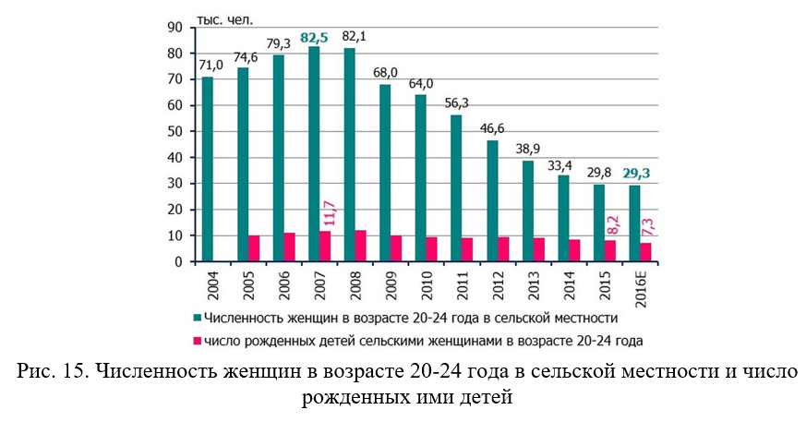
Ист.: Акулич, В,А, Благосостояние детей в условиях экономической стагнации в Беларуси / WP №3, 2017, Минск: Macrocenter, https://macrocenter.by/en/blagosostoyanie-detey-v-usloviyah-ekonomicheskoy-stagnatsii-v-belarusi/
Интересно, что численность женщин в возрасте 20-24 года, проживающих в сельской местности, за последние девять лет сократилась почти в 3 раза. В 2007 году их было 82,5 тысячи, в 2016 г. – 29,3 тысячи человек. При этом, числом почти в три раза меньшим, они рожают почти столько же детей (рис. 15).
I
Notes:
Стремительное сокращение численности женщин в возрасте 20-24 года в сельской местности может быть обусловлено двумя основными причинами – демографическим переходом и продолжающейся урбанизацией. Женщины в возрасте 20-24 года, которые проживали в сельской местности в 2016 году, были рождены в период спада рождаемости в 1992-1996 гг. (суммарный коэффициент рождаемости в сельской местности составлял в те годы в среднем 1,98). Женщины в возрасте 20-24 года, которые проживали в 2007 году, были рождены в период более высокого уровня рождаемости – в 1983-1987 годах (суммарный коэффициент рождаемости составлял в те годы в среднем 2,71).

Slide 12
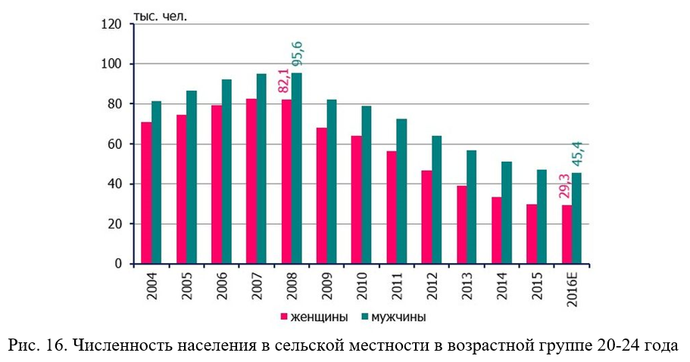
Ист.: Акулич, В,А, Благосостояние детей в условиях экономической стагнации в Беларуси / WP №3, 2017, Минск: Macrocenter, https://macrocenter.by/en/blagosostoyanie-detey-v-usloviyah-ekonomicheskoy-stagnatsii-v-belarusi/
Численность мужчин в возрасте 20-24 года, проживающих в сельской местности, также стремительно сокращалась в последние годы (рис. 16).
I
Notes:
разница в численности мужчин и женщин в возрасте 20-24 года, проживающих в сельской местности, увеличилась (на 2,6 тыс. человек или на 19%). Это может указывать на то, что молодые женщины всеми силами стараются покинуть сельскую местность и перебраться в город. Поскольку успеваемость в средней школе у девочек выше, то большее их число по сравнению с мальчиками поступает дальше учиться в город. Те же девушки, которые не могут поступить в вузы или колледжи или не могут найти работу в городе, остаются жить в сельской местности. Поскольку работу вообще, а тем более высокооплачиваемую работу, в сельской местности найти сложно, то многие избирают в качестве личной стратегии – рождение ребенка. Возможно, эта стратегия особенно стала себя оправдывать после того, когда был изменен принцип начисления ежемесячного пособия по уходу за ребенком до трех лет. С 2013 года на ребенка-первенца стали платить пособие в размере 35% от средней зарплаты по стране. Но учитывая, что в сельской местности, да еще у молодых специалистов, зарплата намного меньше средней по стране, то 35% от средней зарплаты по стране, может составлять 60-70% и выше от средней зарплаты молодого специалиста в сельской местности. Поэтому родить ребенка и жить вместе с ним на детское пособие может быть вполне осознанным выбором. Это базовая гипотеза, которая требует проверки.

Slide 13
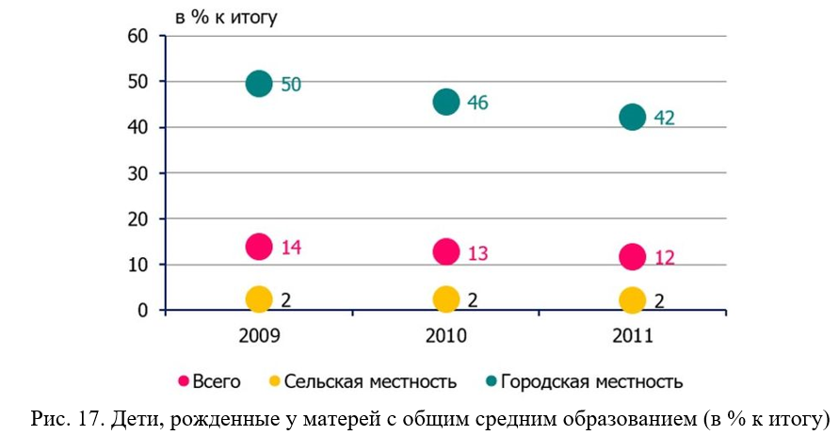
Ист.: Акулич, В,А, Благосостояние детей в условиях экономической стагнации в Беларуси / WP №3, 2017, Минск: Macrocenter, https://macrocenter.by/en/blagosostoyanie-detey-v-usloviyah-ekonomicheskoy-stagnatsii-v-belarusi/
Многие дети в сельской местности рождаются у матерей, которые имеют только школьное образование (в 2011 г. в сельской местности 42% матерей; для сравнения в городской местности – лишь 2%) – рис. 17.
I
Notes:
С одной стороны, за счет роста рождаемости государство пытается решать проблему старения населения, в том числе проблему обезлюживания сельской местности. С другой стороны, рост рождаемости может создавать проблемы в обеспечении развития сельских детей, многие из которых с раннего детства рискуют попасть в уязвимые группы.

Slide 14
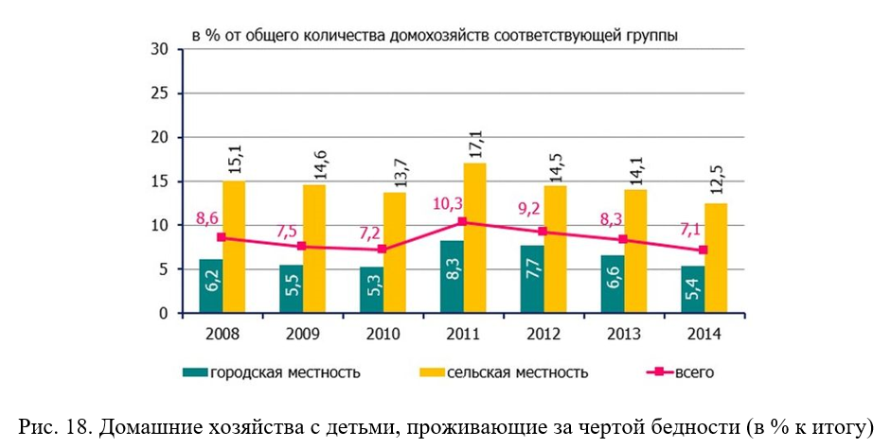
Ист.: Акулич, В,А, Благосостояние детей в условиях экономической стагнации в Беларуси / WP №3, 2017, Минск: Macrocenter, https://macrocenter.by/en/blagosostoyanie-detey-v-usloviyah-ekonomicheskoy-stagnatsii-v-belarusi/
Молодые матери этих детей часто не успевают получить опыт работы, что впоследствии может стать причиной низкой оплаты их труда и попадания за черту бедности. Согласно обследованию домашних хозяйств Белстата в 2014 г. доля сельских домашних хозяйств с детьми, проживающих за чертой бедности, составляла 12,5% (для сравнения в городской местности – 5,4%) – рис. 18.
I

Slide 15
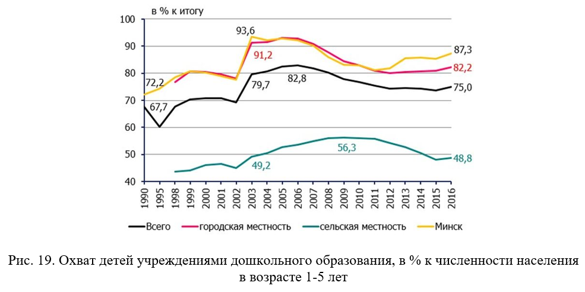
Ист.: Акулич, В,А, Благосостояние детей в условиях экономической стагнации в Беларуси / WP №3, 2017, Минск: Macrocenter, https://macrocenter.by/en/blagosostoyanie-detey-v-usloviyah-ekonomicheskoy-stagnatsii-v-belarusi/
В сельской местности сокращается численность дошкольных учреждений образования, расстояние до ближайших из них увеличивается, что требует наличия возможностей у родителей подвозить детей в эти учреждения. В настоящее время только каждый второй ребенок (48,8%) в сельской местности посещает детский сад (для сравнения в городской местности – 82,2%, в Минске – 87,3%) – рис. 19.
I

Slide 16
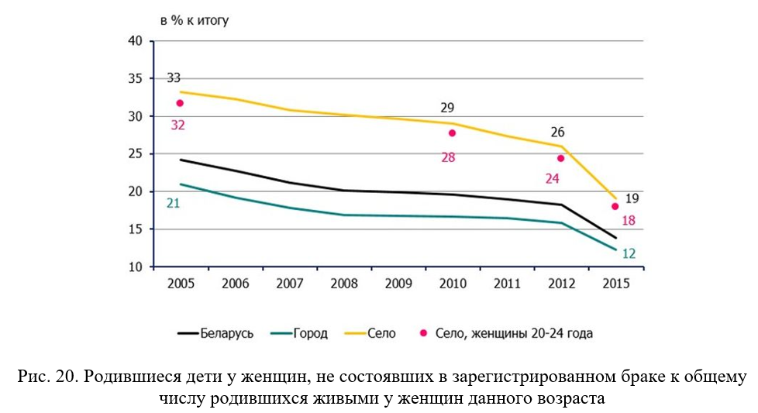
Ист.: Акулич, В,А, Благосостояние детей в условиях экономической стагнации в Беларуси / WP №3, 2017, Минск: Macrocenter, https://macrocenter.by/en/blagosostoyanie-detey-v-usloviyah-ekonomicheskoy-stagnatsii-v-belarusi/
Именно среди женщин, родивших детей и проживающих в сельской местности, высок процент тех, которые не состоят в зарегистрированном браке. И хотя этот процент за последние 10 лет снизился (с 32% в 2005 г. до 18% в 2015 г.), риск родиться без отца у ребенка в сельской местности выше, чем у ребенка в городе (рис. 20).
I

Slide 17
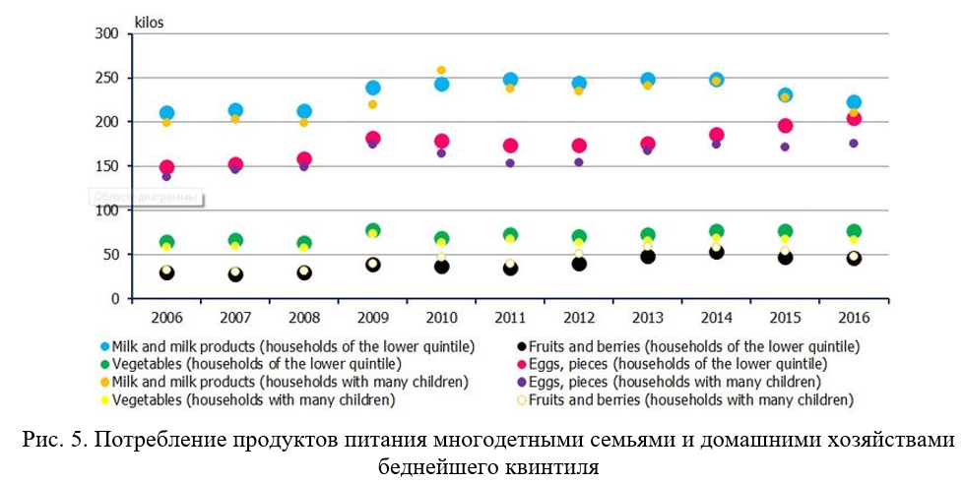
Ист.: Акулич, В,А, Благосостояние детей в условиях экономической стагнации в Беларуси / WP №3, 2017, Минск: Macrocenter, https://macrocenter.by/en/blagosostoyanie-detey-v-usloviyah-ekonomicheskoy-stagnatsii-v-belarusi/
Беларусь слишком бедная страна (как по уровню доходов населения, так и по возможностям госбюджета), чтобы делать ставку на многодетность. В условиях низких заработных плат (среднемесячная зарплата в 2016 г. составила 328 USD) даже покупка продуктов питания в необходимом количестве является для многих многодетных семей нерешаемой проблемой.
I

Slide 18
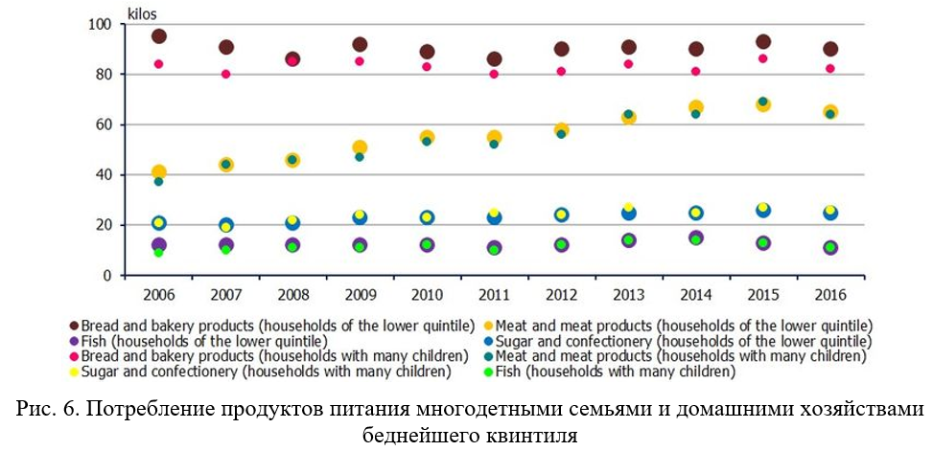
Ист.: Акулич, В,А, Благосостояние детей в условиях экономической стагнации в Беларуси / WP №3, 2017, Минск: Macrocenter, https://macrocenter.by/en/blagosostoyanie-detey-v-usloviyah-ekonomicheskoy-stagnatsii-v-belarusi/
Обследования Белстата показывают, что потребление продуктов питания в домашних хозяйствах с тремя и более детьми находится приблизительно на одном уровне с домашними хозяйствами беднейшей квинтильной группы.
I
Notes:
По некоторым продуктам оно даже ниже: яиц (на 14%), овощей (13%), хлебопродуктов (9%), молока (5%), мяса (2%). И только рыбы, фруктов и кондитерских изделий в многодетных домашних хозяйствах в 2016 году потреблялось на душу столько же, сколько в домашних хозяйствах беднейшей квинтильной группы (рис. 5, 6).

Slide 19
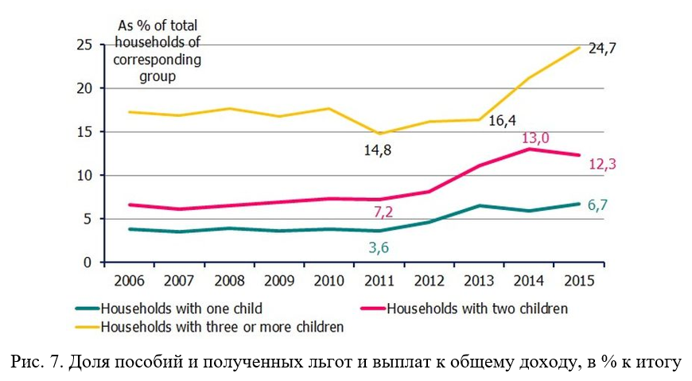
Ист.: Акулич, В,А, Благосостояние детей в условиях экономической стагнации в Беларуси / WP №3, 2017, Минск: Macrocenter, https://macrocenter.by/en/blagosostoyanie-detey-v-usloviyah-ekonomicheskoy-stagnatsii-v-belarusi/
Ситуацию не спасает обширная и растущая господдержка многодетных семей. Доля субсидий от государства в доходах многодетных семей увеличилась с 16,4% в 2013 г. до рекордных 24,7% в 2015 г. (рис. 7).
I
Notes:
,

Slide 20
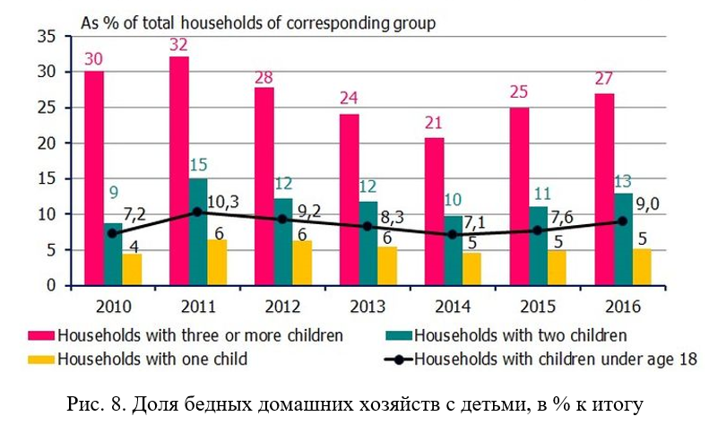
Ист.: Акулич, В,А, Благосостояние детей в условиях экономической стагнации в Беларуси / WP №3, 2017, Минск: Macrocenter, https://macrocenter.by/en/blagosostoyanie-detey-v-usloviyah-ekonomicheskoy-stagnatsii-v-belarusi/
Тем не менее, доля бедных многодетных домашних хозяйств выросла с 21% в 2014 г. до 27% в 2016 году (рис. 8).
I
Notes:
,

Slide 21
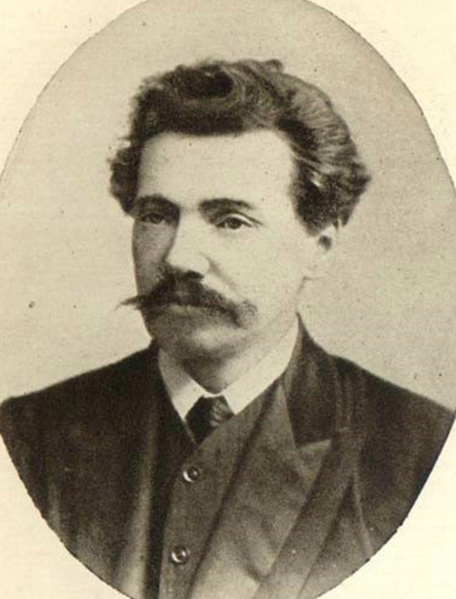
Чрезмерный рост рождаемости может негативно сказываться на темпах экономического роста
Эканаміст Мітрафан Доўнар-Запольскі казаў, што, «працуючы над паляпшэньнем структуры гаспадаркі, насельніцтва ў той жа час можа затрымліваць тэмп нараджальнасьці ў мэтах падтрыманьня дабрабыту наяўных пакаленьняў».
Ист.: Акулич В.А. Рост ці развіццё? // // Наша ніва. 2005.

Slide 22
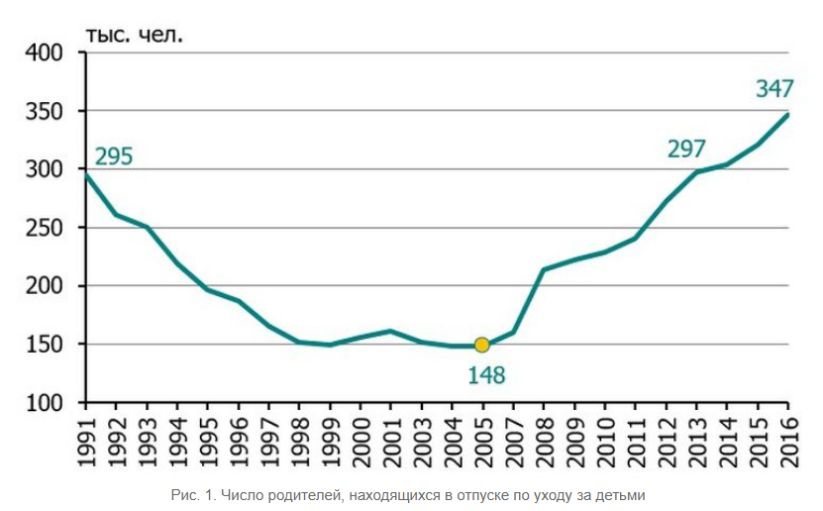
За последние 10 лет численность женщин, которые находятся в отпуске по уходу за детьми выросла на 200 тысяч человек или в 2,3 раза (рис. 1).
Акулич В.А. НЕ УГОДИТЬ В ЛОВУШКУ БЕДНОСТИ. Рост рождаемости приводит к снижению числа занятых в трудоспособном возрасте // http://ekonomika.by/v-regionakh-belarusi/ne-ugodit-v-lovushku-bednosti
Notes:
Это самый высокий показатель за последние четверть века. Это потенциальные работники, которые выведены с рынка труда. Более того, это существенное повышение нагрузки на систему социальной защиты, рост налоговой нагрузки на реальный сектор экономики и демографической нагрузки на занятое население. Это в конце концов ведет к высоким налогам и снижению конкурентоспособности продукции, произведенной на территории Беларуси.

Slide 23
Для сравнения за последние 10 лет число лиц старше трудоспособного возраста выросло на 330 тыс. человек. При этом, число пенсионеров, которые остались работать на рынке труда, в 2016 г. по сравнению с 2005 г. увеличилось на 157 тыс. человек. Соответственно число чистых иждивенцев-пенсионеров выросло на 173 тысячи человек, а число матерей, находящихся в декретном отпуске, на 200 тысяч человек.
То есть рост рождаемости увеличивает нагрузку на систему социальной защиты примерно в таких же масштабах, как и процесс старения населения. В условиях двадцатилетнего демографического перехода, который в настоящее время переживает Беларусь, стимулировать рождаемость, это означает вдвойне увеличивать нагрузку на социальную систему.
Акулич В.А. НЕ УГОДИТЬ В ЛОВУШКУ БЕДНОСТИ. Рост рождаемости приводит к снижению числа занятых в трудоспособном возрасте // http://ekonomika.by/v-regionakh-belarusi/ne-ugodit-v-lovushku-bednosti

Slide 24
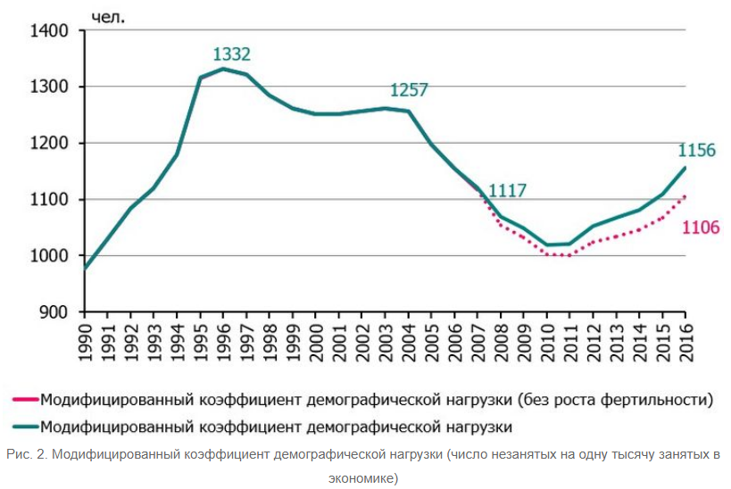
На 1000 занятых работников (занятое население в трудоспособном возрасте и работающие пенсионеры) в 2016 г. приходилось 1156 незанятых человека в трудоспособном и нетрудоспособном возрасте. Одной из причин увеличения демографической нагрузки является рост рождаемости. При сохранении рождаемости на уровне 2005 года, коэффициент демографической нагрузки вместо 1156 составлял бы 1106 или был бы на 4% меньше (рис. 2).
Акулич В.А. НЕ УГОДИТЬ В ЛОВУШКУ БЕДНОСТИ. Рост рождаемости приводит к снижению числа занятых в трудоспособном возрасте // http://ekonomika.by/v-regionakh-belarusi/ne-ugodit-v-lovushku-bednosti
Notes:
На начало текущего года трудовые и социальные пенсии получали 2 822 тыс. человек или 29,6% от общей численности населения, пособия по уходу за детьми – 348 тыс. человек или 3,6% от общей численности населения в стране.
В этих условиях Фонд социальной защиты населения (ФСЗН) уже не первый год сталкивается с недостатком средств на выплату пенсий и пособий. Этот дефицит приходится восполнять за счет субвенций из республиканского бюджета. В 2017 г. правительство уже выделило из госбюджета на выплату пенсий и пособий 500 млн. BYN (или 4% от годового объема расходов ФСЗН).
В Беларуси целесообразно вернуться к поддержке и популяризации семьи с двумя детьми. В условиях демографического перехода и экономической стагнации делать ставку на многодетность не совсем правильно. При этом численность населения на стабильном уровне стоит поддерживать за счет избирательного привлечения мигрантов, а численность занятых в экономике – за счет постепенного увеличения пенсионного возраста до 65 лет у мужчин и женщин (как рекомендует поступить МВФ).

Slide 25
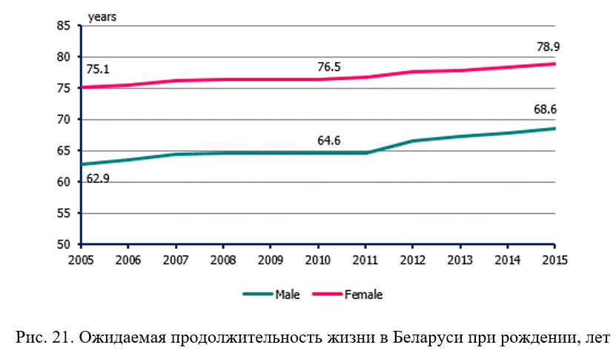
Ист.: Акулич, В,А, Благосостояние детей в условиях экономической стагнации в Беларуси / WP №3, 2017, Минск: Macrocenter, https://macrocenter.by/en/blagosostoyanie-detey-v-usloviyah-ekonomicheskoy-stagnatsii-v-belarusi/
Ожидаемая продолжительность жизни при рождении растет (рис. 21). Ожидаемая продолжительность жизни разная для разных возрастов. В пожилом возрасте она выше, чем при рождении.
I
Notes:
В последние четыре года быстрыми темпами росла ожидаемая продолжительность жизни при рождении у мужчин. Каждый год она увеличивалась на год (рис. 21). Например, ожидается, что рожденный в Беларуси в 2011 году мальчик проживет примерно 65 лет, а рожденный в 2015 году – уже 69 лет (девочка соответственно – 77 и 79 лет). Таким образом, разница ожидаемой продолжительности жизни у мужчин и женщин при рождении сократилась с 12 лет в 2011 году до 10 лет в 2015 году.

Slide 26
РЕКОМЕНДАЦИИ:
В Беларуси на поддержку семей с детьми тратится немало средств (только на одни пособия направляется 2% ВВП). Однако система поддержки носит категориальный характер. Только 2% господдержки носит адресный заявительный принцип.
В этой связи важно выявлять уязвимых детей и оказывать господдержку тем семьям с детьми, которые в ней нуждаются.
Необходимо сместить акценты в демографической политике: инвестировать в человеческий капитал детей, а не в их численность. Рост рождаемости – это и без того увеличение расходов и дополнительная нагрузка на экономику. Но высокая рождаемость детей в сельской местности в семьях с низким уровнем доходов – это еще и нагрузка на систему социальной защиты. Неправильно когда рождение детей превращается в стратегию получения доходов. В условиях стагнации в экономике это может служить тормозом на пути возобновления высоких темпов экономического роста и существенным риском для выполнения государством своих социальных обязательств.
I
II

Slide 27
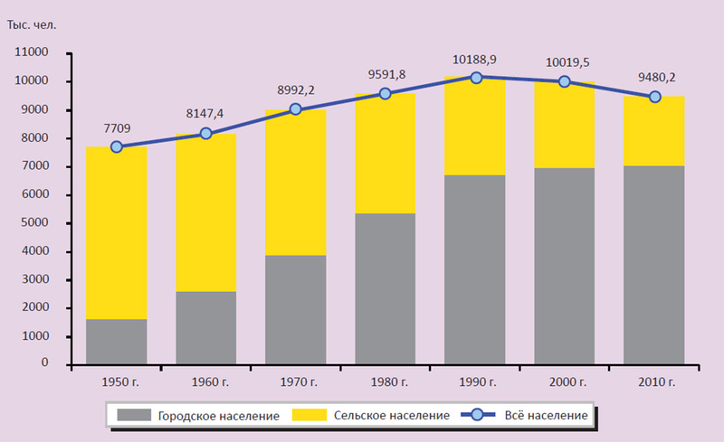
Динамика численности населения Беларуси в 1950-2010 гг.
Источник: Шахотько Л.П. Демографические проблемы Беларуси и пути их решения // Экономические и социальные перемены: факты, тенденции, прогноз. №4. 2011. 73-85 с. - С. 74 // http://esc.vscc.ac.ru

Slide 28
По какой причине растущий тренд численности населения сменился Беларуси сменился на нисходящий тренд?
ПРИЧИНЫ:
Снижение уровня рождаемости. Опять же по какой причине? Назывались – авария на ЧАЭС, распад СССР, перестройка экономической системы, неурядицы 1990-х гг. Действительно ли эти причины? На самом деле, скорее всего основная причина – завершение процесса урбанизации. Существует закономерность – чем выше плотность населения, тем ниже уровень рождаемости (см. мою статье в Нашей ниве).
Отток населения из Беларуси на фоне низких зарплат в 1990-х. Отъезд многих евреев, ученых, врачей, и других востребованных высококвалифицированных, но низкооплачиваемых специалистов. Кстати, до сих пор влияет на отток высококвалифицированных специалистов низкий уровень дифференциации оплаты труда. То есть специалисты, которые инвестируют в свое образование в разы больше времени и денег, зарабатывают в Беларуси столько же, а то и меньше по сравнению с теми специалистами, которые значительно меньше инвестируют в свое образование.
I
II

Slide 29
Адзіны сярод ураджэнцаў Беларусі нобэлеўскі ляўрэат у галіне эканомікі Сайман Кузьнец пісаў: любая краіна можа дасягнуць стану разьвітай рынкавай эканомікі, калі пройдзе стадыю так званага сучаснага эканамічнага росту (ключавы тэрмін, пакладзены ў назву ягонай кнігі «Modern Economic Growth», 1966).
Для гэтага хуткі эканамічны рост (10% у год) павінен выклікаць працяглы «разбуральны» працэс — прывесьці да значных структурных зрухаў у гаспадарцы і сацыяльнай структуры грамадзтва, да кардынальных зьменаў ва ўмовах жыцьця і працы, а таксама да скарачэньня нараджальнасьці.
Ист.: Акулич В.А. Рост ці развіццё? // // Наша ніва. 2005.

Slide 30
Основная причина снижения рождаемости – изменение структуры численности сельских и городских женщин
Сайман Кузьнец даводзіць, што паляпшэньне ўмоў жыцьця і працы, пасьля працяглага эканамічнага росту, прыводзіць да скарачэньня нараджальнасьці, якому папярэднічае эпоха кардынальных зьмен у геаграфіі расьсяленьня людзей — калі пераважная іх частка канцэнтруецца ў гарадах. Тое самае тычыцца і Беларусі.
Галоўным фактарам, які вызначае скарачэньне насельніцтва ў Беларусі з 1993 году, зьяўляецца не пагаршэньне ўзроўню жыцьця, а рэгіянальная структура пражываньня жанчын у дзетародным узросьце: чым буйнейшы населены пункт і большая гушчыня насельніцтва, тым меншая нараджальнасьць. Цягам апошніх сарака шасьці гадоў удзельная вага вясковых жанчын у агульнай колькасьці жанчын рэпрадукцыйнага ўзросту (15—49 гадоў) скарачалася тэмпамі 1% у год. Калі ў 1959 г. іх колькасьць была 65%, то ў 2003 г. — ужо 21,7%. Нягледзячы на тое што сёньня колькасьць дзетародных жанчын складае 2,67 млн (больш, чым у 1960—1970-х, і прыкладна столькі ж, колькі ў 1980-х гадах), у сельскай мясцовасьці са сваёй высокай нараджальнасьцю (у 1,4 разу вышэйшай, чым у горадзе) іх пражывае такі мінімум, які ня ў стане забясьпечыць агульнага прыросту насельніцтва.
Калі б удзельная вага сельскіх жанчын сёньня была роўная ўзроўню 1989 году, то тыя самыя жанчыны, якія пераехалі за гэты час у горад, нарадзілі б у 2003 годзе дадаткова 60 тысяч дзяцей. Пры гэтым індэкс нараджальнасьці склаў бы +0,5 замест сёньняшняга –5,0.
Ист.: Акулич В.А. Рост ці развіццё? // // Наша ніва. 2005.

Slide 31
Агульны працэс урбанізацыі распачаўся ў Беларусі раней і быў выкліканы не эканамічнымі прычынамі, якія адзначыў Кузьнец у іншых краінах, а, хутчэй, гістарычнымі — ліквідацыяй у Беларусі 400 тыс. хутароў за два гады да і пасьля Другой сусьветнай вайны. Плюс – паскораная мадэрнізацыя ў БССР (плюс 5% інвестыцый у параўнанні з іншымі рэспублікамі з саюзных фондаў)
Былыя савецкія рэспублікі, дзе бальшавікі перамаглі ў вайне зь сялянамі, сёньня маюць самыя вялікія адмоўныя індэксы нараджальнасьці (Украіна: –7,5, Расея: –6,2) у параўнаньні з тымі постсацыялістычнымі краінамі, дзе калектывізацыя мела непасьлядоўны характар (Польшча: –0,1, Славаччына: –0,1, Чэхія: –1,5). Немагчымасьць атрымліваць зь зямлі рэнту, якая б забясьпечвала прыстойнае жыцьцё, а ня беднасьць гэтага жыцьця, зьяўляецца галоўнай прычынай таго, чаму людзі імкнуцца пакінуць сельскую мясцовасьць.
У Чэхіі і сёньня няма вялікай розьніцы, дзе весьці бізнэс — у горадзе або ў сельскай мясцовасьці. Таму насельнцітва Прагі за апошнія 10 гадоў скарацілася на 100 тыс. жыхароў. На поўначы Польшчы звычайна сем’і маюць чацьвёра і болей дзяцей, каб пасьпяхова весьці сялянскую гаспадарку. Эканамічны рост апошніх дзесяці гадоў у Беларусі быў другасным фактарам і ня здолеў унесьці якіхсьці кардынальных зьмен у даўно складзены працэс міграцыі сельскіх жыхароў у горад.
Ист.: Акулич В.А. Рост ці развіццё? // // Наша ніва. 2005.

Slide 32
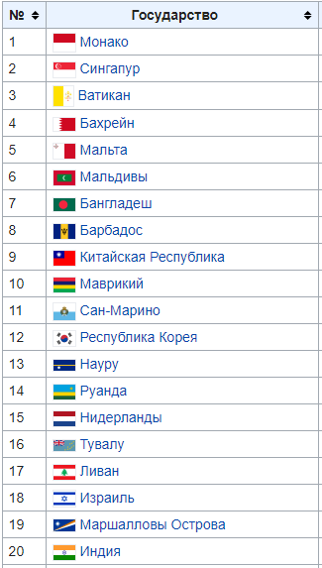
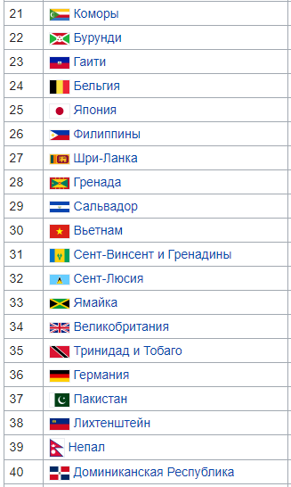
https://ru.wikipedia.org/wiki/Список_стран_по_плотности_населения
Беларусь одна из самых редконаселенных стран в мире и, пожалуй, самая редконаселенная страна в Европе. По плотности населения Беларусь занимает 124-е место в мире. При этом является одним из лидеров по концентрации населения в столице.
I

Slide 33
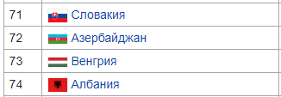
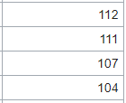
https://ru.wikipedia.org/wiki/Список_стран_по_плотности_населения
Беларусь одна из самых редконаселенных стран в мире и, пожалуй, самая редконаселенная страна в Европе. По плотности населения Беларусь занимает 126-е место в мире. При этом является одним из лидеров по концентрации населения в столице.
I

Slide 34
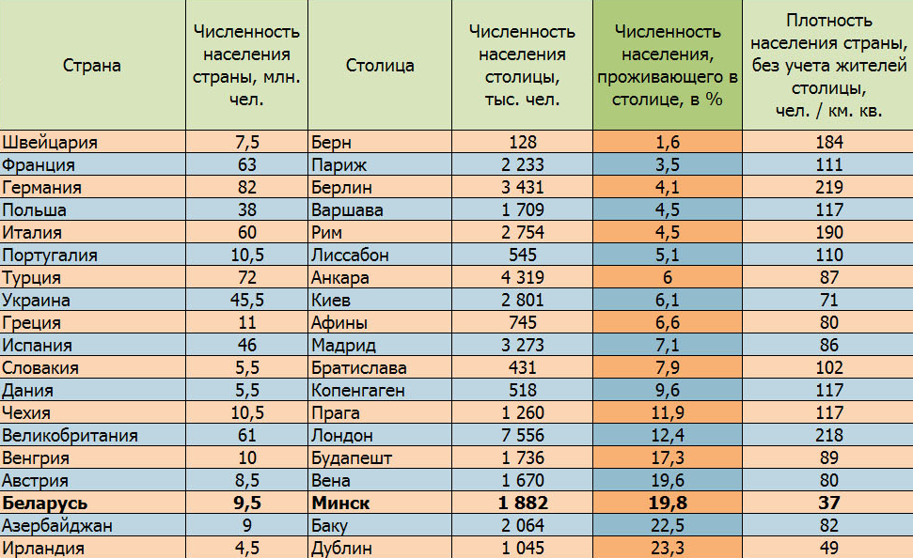
Процент населения, проживающего в столице в разных странах

Slide 35
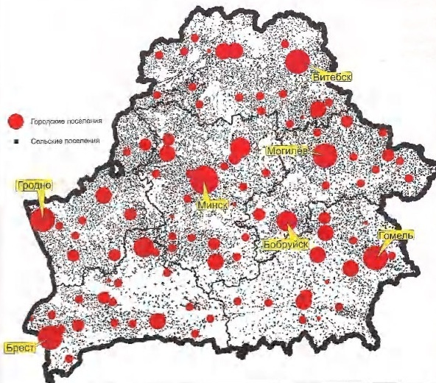
Размещение населенных пунктов на территории Беларуси
1. И без того относительно низкая плотность населения в Беларуси (127-е место в мире, 45 чел. / км. Кв.) при концентрации 1/5 части населения в столице приводит к еще более низкой плотности населения на оставшейся территории Беларуси (37 чел. / км. кв.).
2. Если не учитывать страны, которые имеют обширные земли не пригодные к проживанию людей (в условиях мерзлоты или пустыни) – Россия, Казахстан, США, Канада, Австралия, Швеция, Норвегия, Финляндия, Исландия, и др., то получается, что такой низкой плотности населения, как в Беларуси, нет практически нигде в мире.
Источник: Государственная схема комплексной территориальной организации Республики Беларусь. Мн. 2001
3. С одной стороны – это свидетельствует о значительном национальном богатстве на душу населения в виде земельных, лесных и водных ресурсов. Но с другой стороны – это свидетельствует об относительно низкой эффективности их использования. Ценнейшие равнинные земли в относительно благоприятном климате для проживания, которых катастрофически не хватает во многих странах мира (Японии, Южной Корее, Китае, Бельгии, Нидерландах, и др.), практически обезлюднены в Беларуси. И самое главное – практически не приносят ощутимого дохода жителям Беларуси (за исключением ВВП, производимого в сельском и лесном хозяйстве).

Slide 36
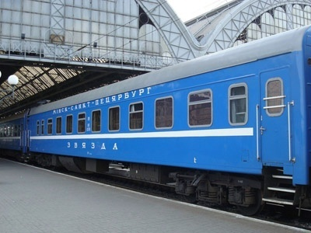
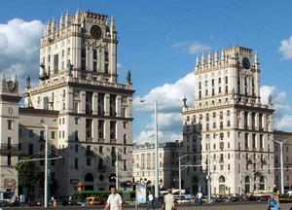
53% студентов обучается в столице, хотя в Минске проживает только 20% населения страны
«Более 80% миграционного прироста населения Минска приходится на группу 15-19 лет. В этом возрасте окончившая школу молодежь со всех уголков Беларуси поступает в средние специальные и высшие учебные заведения, а так как наибольшее их количество расположено в столице, то и основной поток мигрантов устремляется в Минск. На эту возрастную группу приходится около половины всех прибывающих в столицу мигрантов». Конец цитаты.
Источник:http://news.tut.by/society/273718.html?

Slide 37
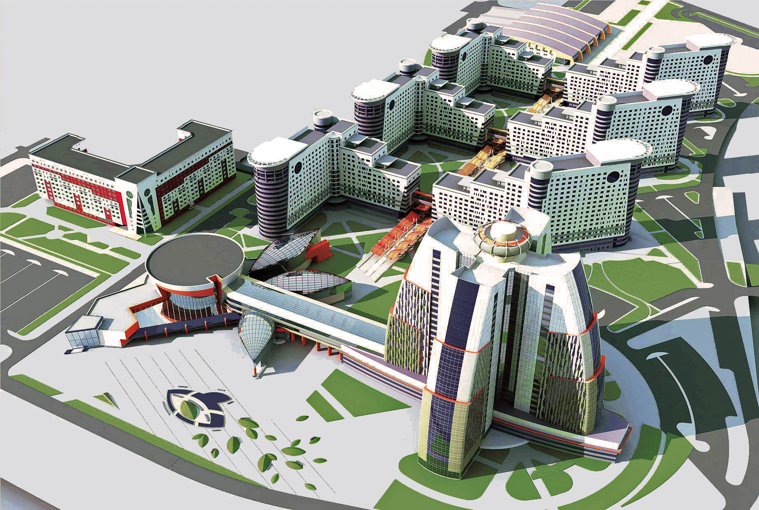
Проект студенческого жилого комплекса с объектами обслуживания «Студенческая деревня» в г.Минск

Slide 38
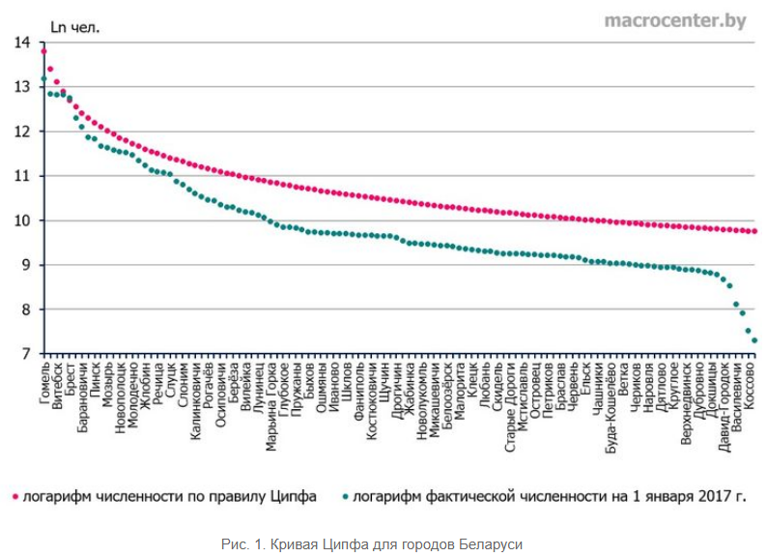
Ист: Русак И.Н. БОЛЬШИНСТВО ГОРОДОВ БЕЛАРУСИ ИСПЫТЫВАЮТ НЕДОСТАТОК ЧИСЛЕННОСТИ НАСЕЛЕНИЯ // http://ekonomika.by/gosregulirovanie/otsenka-programm-i-reguliruyushchego-vozdejstviya/bolshinstvo-gorodov-belarusi-ispytyvayut-nedostatok-chislennosti-naseleniya
Все города Беларуси, за исключением Бреста, располагаются ниже кривой Ципфа. То есть они имеют более низкую численность населения, чем та, которая должна быть согласно распределению Ципфа. Возможно, это связано с тем, что в Беларуси имеется один крупный город (столица – г. Минск), в котором происходит концентрация хозяйства страны и основной части ее населения.

Slide 39
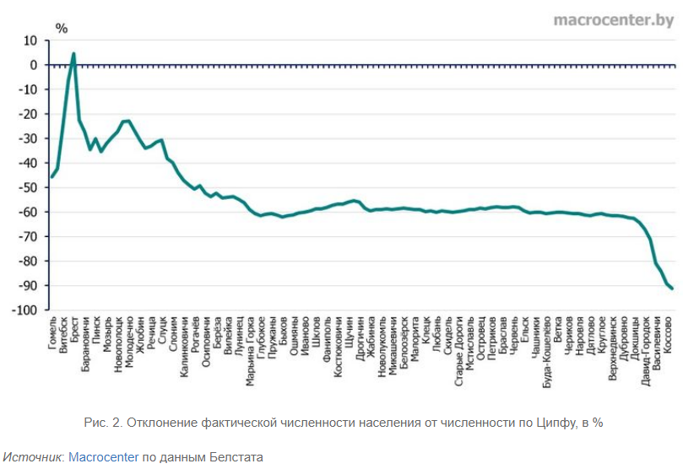
Ист: Русак И.Н. БОЛЬШИНСТВО ГОРОДОВ БЕЛАРУСИ ИСПЫТЫВАЮТ НЕДОСТАТОК ЧИСЛЕННОСТИ НАСЕЛЕНИЯ // http://ekonomika.by/gosregulirovanie/otsenka-programm-i-reguliruyushchego-vozdejstviya/bolshinstvo-gorodov-belarusi-ispytyvayut-nedostatok-chislennosti-naseleniya
Кроме того, разрыв между фактической численностью населения городов и рассчитанной по правилу Ципфа увеличивается, – по мере смещения от крупных городов к средним и от средних городов к малым (рис. 2).
Notes:
У первых 20 густонаселенных городов (ранг 2-22) фактическая численность населения в среднем отклоняется от численности по Ципфу на 30%. Исключение составляет Брест, фактическая численность которого соответствует численности по Ципфу. Также из общего ряда выделяется Гродно, где фактическая численность лишь на 6% отстает от численности по Ципфу.
В городах с рангом 22-38 отставание фактической численности от численности по Ципфу нарастает – от 30% до 55%, но в среднем составляет 50%.
В городах с рангом 38-106 отставание остается примерно на одном уровне и составляет в среднем 60%.
В городах с рангом 107-115 – отставание начинает резко нарастать – от 62% до 91% и составляет в среднем 75% (рис. 2).

Slide 40
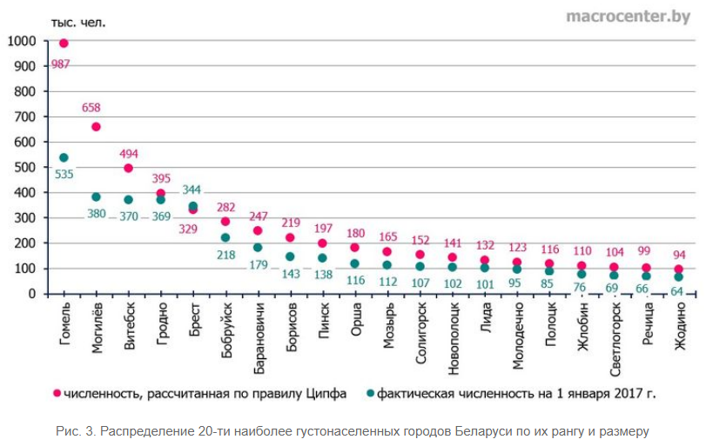
Ист: Русак И.Н. БОЛЬШИНСТВО ГОРОДОВ БЕЛАРУСИ ИСПЫТЫВАЮТ НЕДОСТАТОК ЧИСЛЕННОСТИ НАСЕЛЕНИЯ // http://ekonomika.by/gosregulirovanie/otsenka-programm-i-reguliruyushchego-vozdejstviya/bolshinstvo-gorodov-belarusi-ispytyvayut-nedostatok-chislennosti-naseleniya
Только г. Брест находится по значению численности населения выше идеальной кривой Ципфа (рис. 3). В остальных 19-ти густонаселенных городах Беларуси численность населения не соответствует необходимому идеальному распределению Ципфа (рис. 3).

Slide 41
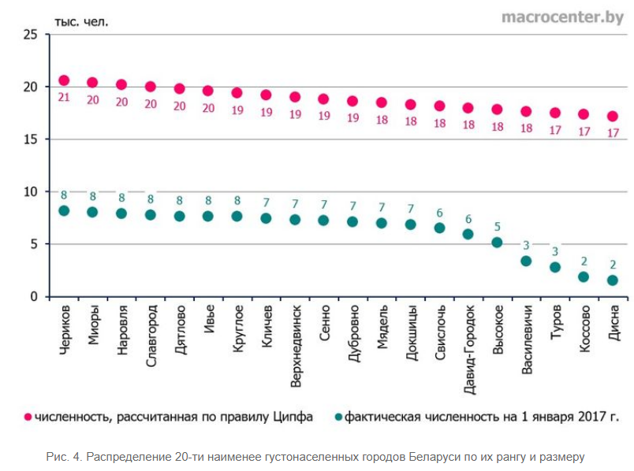
Ист: Русак И.Н. БОЛЬШИНСТВО ГОРОДОВ БЕЛАРУСИ ИСПЫТЫВАЮТ НЕДОСТАТОК ЧИСЛЕННОСТИ НАСЕЛЕНИЯ // http://ekonomika.by/gosregulirovanie/otsenka-programm-i-reguliruyushchego-vozdejstviya/bolshinstvo-gorodov-belarusi-ispytyvayut-nedostatok-chislennosti-naseleniya
Распределение наименее густонаселенных городов Беларуси далеко от идеальной кривой Ципфа (рис. 4), что отражает демографические проблемы страны и недостаток численности населения в указанных городах.
Notes:
Эксперт отмечает, что «наблюдается возрастающая роль крупных городов и уменьшение численности и роли малых городов».
«В этой связи проблематичной является тенденция сокращения численности населения малых городов. Отток людей из них подразумевает одну из актуальных проблем на данный момент для Беларуси – нехватку трудовых ресурсов в малых и средних городах и чрезмерную концентрацию населения в столице и крупных городах», – подытоживает Ирина Русак.
Справка. Правило Ципфа в современной региональной науке используется для выявления закономерностей пространственной организации экономики страны. Согласно этому правилу, – население каждого города стремится быть равным численности населения самого крупного города страны (примеч. в нашем случае – г. Минска), деленной на порядковый номер данного города в ранжированном ряду.

Slide 42
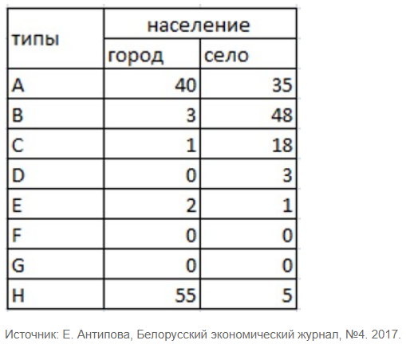
Ист: БЕЛАРУСЬ СТРЕМИТЕЛЬНО СТАРЕЕТ // http://ekonomika.by/ekonomika-belarus/sostoyanie-rynkov-i-institutov/belarus-stremitelno-stareet
По оценке ученых-демографов, 40% городов и 25% административных районов в Беларуси относятся к самому интенсивному из восьми выделяемых типов старения. Этот тип называется «несдержанное старение». Еще 48% районов относятся ко второму по интенсивности типу старения («усиленное старение»). И лишь 2% белорусских городов омолаживаются.
Для оценки интенсивности демографического старения населения Беларуси, доктор наук Екатерина Антипова использовала известную в международной практике методику, которая отражает динамику доли населения в возрасте 0-14 и 65) лет. Эта методика основывается на расчете синтетического коэффициента старения. По расчетным значениям этого коэффициенты выделяют 8 типов интенсивности демографического старения: А – несдержанное старение, B – усиленное старение, С – спокойное старение, D – умеренное омоложение, E – несдержанное омоложение, F – усиленное омоложение, G – спокойное омоложение, H – умеренное старение.

Slide 43
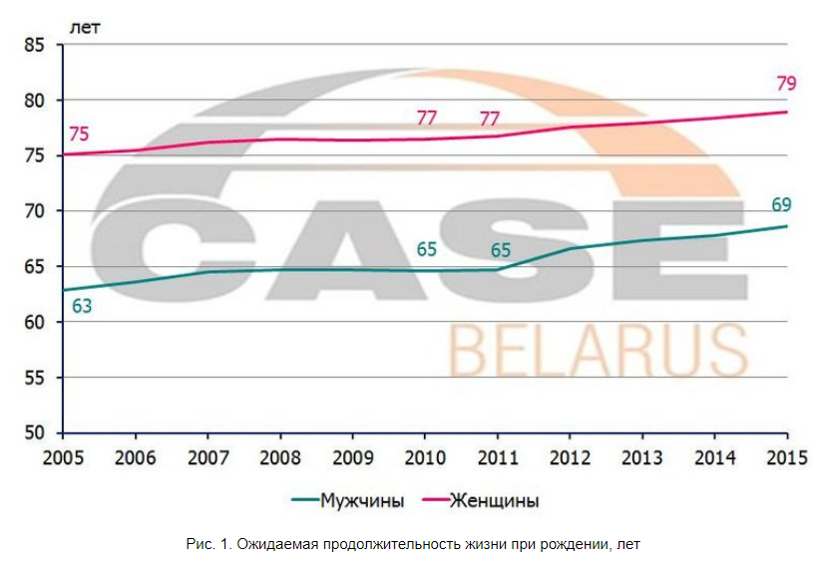
Ожидаемая продолжительность жизни разная для каждого возраста. Например, при рождении она ниже, чем у человека в возрасте 60+
http://ekonomika.by/ekonomika-belarus/realnyj-sektor/muzhchiny-otvoevali-u-smerti-chetyre-goda
Notes:
В целом за последние 5 лет продолжительность жизни при рождении в Беларуси выросла на 3,5 года и в 2015 году составила 74 года.
В последние четыре года в Беларуси быстрыми темпами росла ожидаемая продолжительность жизни при рождении у мужчин. Каждый год она увеличивалась на год. Например, ожидается, что рожденный в Беларуси в 2011 году мужчина проживет примерно 65 лет, а рожденный в 2015 году – уже 69 лет (женщина соответственно – 77 и 79 лет). Таким образом, разница ожидаемой продолжительности жизни у мужчин и женщин при рождении сократилась с 12 лет в 2011 году до 10 лет в 2015 году.

Slide 44
По расчетам Белстата, с учетом стандартизированных коэффициентов смертности для каждого возраста, среднестатистический мужчина, которому в 2015 году исполнилось 65 лет, проживет еще 13 лет. То есть его продолжительность жизни составит 78 лет (или на 11 лет больше, чем у среднестатистического мужчины, который только что родился). Соответственно среднестатистическая женщина, которой в 2015 году исполнилось 65 лет, проживет еще 18 лет. То есть ее продолжительность жизни составит 83 года (или на 4 года больше, чем у среднестатистической только что родившейся женщины).
Это кстати опровергает избитый аргумент противников повышения пенсионного возраста о том, что большинство мужчин если и доживут до пенсии, то не успеют на нее пожить. На самом деле мужчинам нужно беречь здоровье и стараться дожить до пенсии. В таком случае шансы стать долгожителями у них значительно возрастают. Более того, разница продолжительности жизни у мужчин и женщин, которым исполнилось в 2015 году 65 лет, составит, как ожидается, всего 5 лет.
http://ekonomika.by/ekonomika-belarus/realnyj-sektor/muzhchiny-otvoevali-u-smerti-chetyre-goda
Notes:
Риск заболеть или умереть от внешних причин различается у мужчин и женщин в зависимости от их возраста. Например, несмотря на ошибочные представления, у пенсионеров риск умереть ниже. Поэтому, если человек дожил до пенсионного возраста, то в среднем он проживет больше, чем человек, который только что родился.

Slide 45
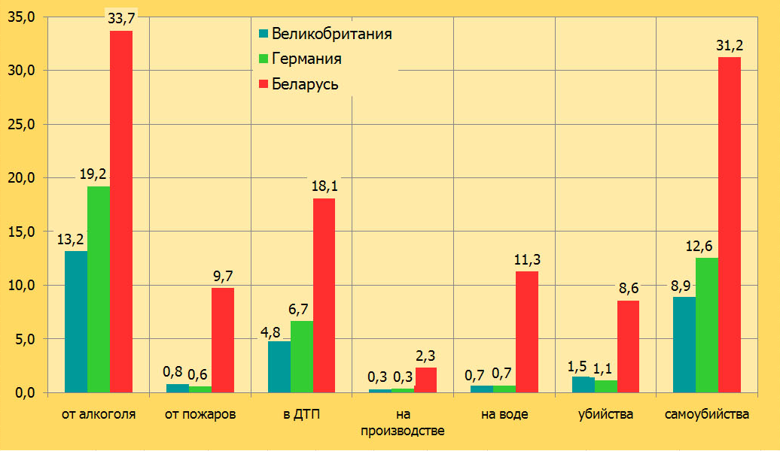
Смертность от внешних причин в Беларуси в разы превышает смертность от внешних причин в развитых странах. Поэтому одно из направлений по повышению численности населения – это более бережное отношение к уже живущим людям, а не только к тем, что родятся или к детям
Рис. 3. Численность погибших от внешних причин в Беларуси, Великобритании и Германии на 100 000 человек по усредненным данным за 2000-2011 гг., чел.
Акулич В.А., Пивоварчик Ю.А. ОЦЕНКА РЕЗЕРВА ТРУДОВЫХ РЕСУРСОВ РЕСПУБЛИКИ БЕЛАРУСЬ В РЕЗУЛЬТАТЕ СНИЖЕНИЯ СМЕРТНОСТИ ОТ ВНЕШНИХ ПРИЧИН. Сб. тезисов конференции БГЭУ. 2012 г.
Notes:
Снижение числа погибших от внешних причин людей – это один из существенных резервов роста трудовых ресурсов для Беларуси. По отдельным причинам смертности, например по убийствам и гибели людей на производстве – число погибших на 100 000 населения в Беларуси по сравнению с Великобританией и Германий выше – в 6,5-7 раз, а от пожаров и гибели людей на воде – в 14-16 раз. самый весомый резерв роста трудовых ресурсов скрыт в снижении смертности в результате отравлений алкоголем, суицидов и ДТП. Это обусловлено масштабностью проявления этих внешних причин.

Slide 46
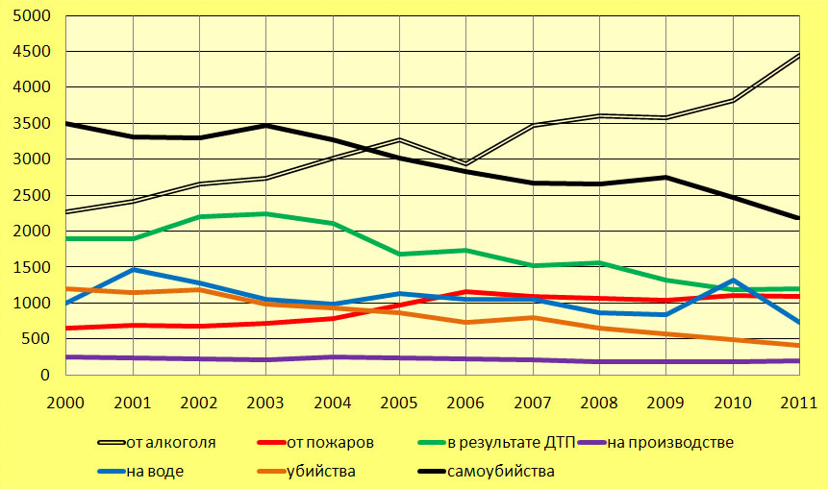
Начиная с 2000 года, от внешних причин в Беларуси погибло 130 454 человека (из них, примерно 75% – в трудоспособном возрасте). По сути, с карты Беларуси исчез крупный город по численности равный Пинску или Орше. В среднем в указанный период (2000-2011 гг.) ежегодно от внешних причин погибало 10 855 человек
Рис. 1. Динамика погибших в Беларуси от внешних причин в 2000-2011 гг., чел.
Источник: Собственная разработка по данным Белстата.
Акулич В.А., Пивоварчик Ю.А. ОЦЕНКА РЕЗЕРВА ТРУДОВЫХ РЕСУРСОВ РЕСПУБЛИКИ БЕЛАРУСЬ В РЕЗУЛЬТАТЕ СНИЖЕНИЯ СМЕРТНОСТИ ОТ ВНЕШНИХ ПРИЧИН. Сб. тезисов конференции БГЭУ. 2012 г.

Slide 47
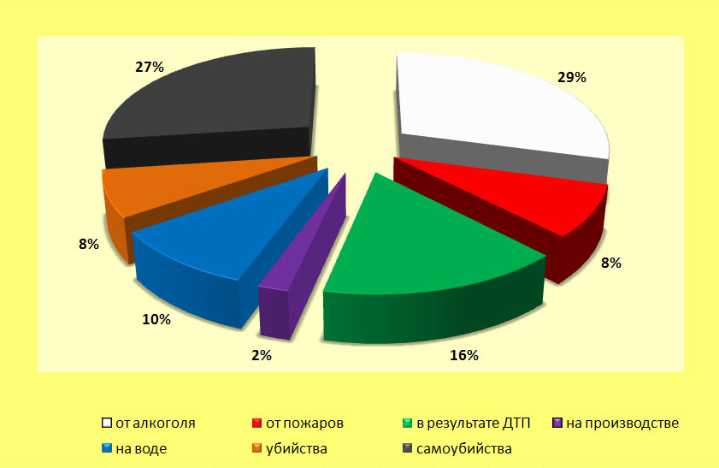
С количественной точки зрения, самыми масштабными явлениями в смертности от внешних причин являются отравления алкоголем, суициды и ДТП. На эти три внешние причины приходится 72% гибели людей (рис. 2).
Рис. 2. Структура смертности людей в Беларуси от внешних причин в 2000-2011 гг., %
Источник: Собственная разработка по данным Белстата.
Акулич В.А., Пивоварчик Ю.А. ОЦЕНКА РЕЗЕРВА ТРУДОВЫХ РЕСУРСОВ РЕСПУБЛИКИ БЕЛАРУСЬ В РЕЗУЛЬТАТЕ СНИЖЕНИЯ СМЕРТНОСТИ ОТ ВНЕШНИХ ПРИЧИН. Сб. тезисов конференции БГЭУ. 2012 г.

Slide 48
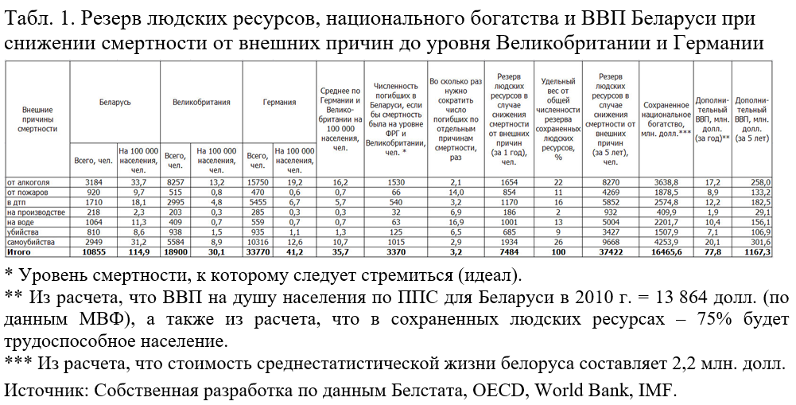
В случае снижения смертности от внешних причин в Беларуси до уровня – среднего по Великобритании и Германии – удалось бы сохранить в живых в течение года – 7 484 человек, а в течение 5-ти лет – 37 422 человека, что сопоставимо с трудовыми ресурсами такого города, как Слуцк
Акулич В.А., Пивоварчик Ю.А. ОЦЕНКА РЕЗЕРВА ТРУДОВЫХ РЕСУРСОВ РЕСПУБЛИКИ БЕЛАРУСЬ В РЕЗУЛЬТАТЕ СНИЖЕНИЯ СМЕРТНОСТИ ОТ ВНЕШНИХ ПРИЧИН. Сб. тезисов конференции БГЭУ. 2012 г.

Slide 49
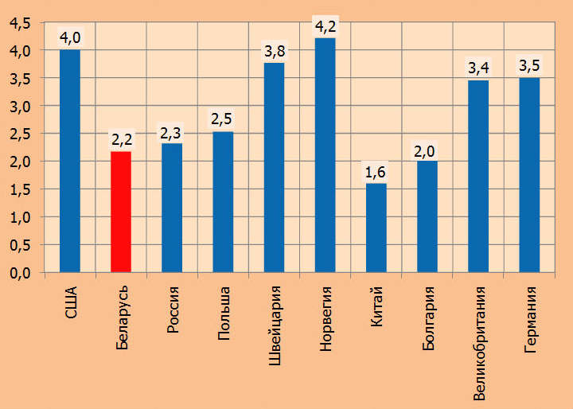
Трудовые ресурсы – это не только ключевой, в условиях постиндустриальной экономики, фактор производства, но и важнейшая составляющая национального богатства.
Рис. 4. Стоимость жизни одного человека в Беларуси, Великобритании, Германии и других странах, млн. долл.
Источник: Собственная разработка по данным Белстата, OECD, World Bank.
Акулич В.А., Пивоварчик Ю.А. ОЦЕНКА РЕЗЕРВА ТРУДОВЫХ РЕСУРСОВ РЕСПУБЛИКИ БЕЛАРУСЬ В РЕЗУЛЬТАТЕ СНИЖЕНИЯ СМЕРТНОСТИ ОТ ВНЕШНИХ ПРИЧИН. Сб. тезисов конференции БГЭУ. 2012 г.
Notes:
В зарубежной литературе описаны методики оценки стоимости среднестатистической человеческой жизни, в основе которых, как правило, лежит анализ реальных решений, при принятии которых люди взвешивают стоимость своей жизни (например, на сколько дороже стоят безопасные автомобили по сравнению с обычными; на сколько выше зарплата у тех, кто работает на опасном производстве; и т.п.) [1]. Например, результаты исследований рынка труда США показывают относительно небольшой разброс оценок: от $4 млн. до $9 млн. за одну жизнь [2, 34]. При этом анализ стоимости среднестатистической жизни для различных выборок граждан США показывает, что эластичность стоимости жизни по доходу составляет 0,5 [1]. То есть цена жизни тех, кто зарабатывает на 1% больше, выше только на 0,5%, а при увеличении дохода в 4 раза стоимость жизни лишь удваивается [2, 35]. Если взять корень квадратный из соотношения ВВП на душу населения по ППС в США и Беларуси, и умножить на стоимость жизни гражданина США ($4 млн.), то можно рассчитать минимальную стоимость среднестатистической жизни одного белоруса. Результаты этих расчетов для Беларуси, Великобритании, Германии и других стран приведены на рис. 4.

Slide 50
Рекомендуемый список литературы в рамках УСР:
По поводу того, что многодетность ведет к бедности и отвлекает бюджетные ресурсы на социальную политику в ущерб экономическому росту. При этом это вовсе не гарантирует, что через 20-25 лет дети, рожденные сегодня выберут рынок труда Беларуси, а не какой-нибудь другой страны:
Акулич В.А. Дети: третий – лишний? // Белорусы и рынок, 2007, №43, С. 25.
Акулич В.А. РОСТ РОЖДАЕМОСТИ КАК БАРЬЕР ДЛЯ ЭКОНОМИЧЕСКОГО РОСТА // http://ekonomika.by/gosregulirovanie/otsenka-programm-i-reguliruyushchego-vozdejstviya/rost-rozhdaemosti-kak-barer-dlya-ekonomicheskogo-rosta
Акулич В.А. НЕ УГОДИТЬ В ЛОВУШКУ БЕДНОСТИ. Рост рождаемости приводит к снижению числа занятых в трудоспособном возрасте // http://ekonomika.by/v-regionakh-belarusi/ne-ugodit-v-lovushku-bednosti
Акулич В.А. МОЖЕТ ЛИ КРИЗИС СКАЗАТЬСЯ НА СОЦИАЛЬНОЙ ПОДДЕРЖКЕ ДЕТЕЙ? // http://ekonomika.by/gosregulirovanie/otsenka-programm-i-reguliruyushchego-vozdejstviya/mozhet-li-krizis-skazatsya-na-sotsialnoj-podderzhke-detej
Акулич В.А. ПРИРОСТ РОЖДАЕМОСТИ В БЕЛАРУСИ ОБЕСПЕЧИВАЮТ МОЛОДЫЕ СЕЛЬСКИЕ ЖЕНЩИНЫ // http://ekonomika.by/v-regionakh-belarusi/prirost-rozhdaemosti-v-belarusi-obespechivayut-molodye-selskie-zhenshchiny
Акулич В.А. Рождаемость, образование, здоровье, благосостояние и социальная защита детей в условиях экономической стагнации / Macrocenter Policy Paper Series, PP/03/2017 Минск. 2017. 42 c. // https://macrocenter.by/en/blagosostoyanie-detey-v-usloviyah-ekonomicheskoy-stagnatsii-v-belarusi/

Slide 51
Рекомендуемый список литературы в рамках УСР:
По поводу того, что происходит старение населения и необходимо постепенно повышать пенсионный возраст:
1. Акулич В.А. Время работает против нас. Нужно ли в Беларуси повышать пенсионный возраст и как это делать // Белорусы и рынок, 2008, №23, С. 25.
И что показатель продолжительности жизни не является помехой для повышения пенсионного возраста:
Акулич В.А. МУЖЧИНЫ ОТВОЕВАЛИ У СМЕРТИ ЧЕТЫРЕ ГОДА // http://ekonomika.by/ekonomika-belarus/realnyj-sektor/muzhchiny-otvoevali-u-smerti-chetyre-goda
По поводу того, почему в 1990-х годах растущий тренд численности населения сменился на падающий тренд:
Акулич В.А. Экономические основы формирования эффективной демографической политики в Республике Беларусь / Мат-лы конф. «Наука и образование в условиях социально-экономической трансформации общества». Минск: ИСЗ. 2003. – C. 50-52
Акулич В.А. Скарачэньне насельніцтва – гэта нармальна // Наша ніва. 2003.
Акулич В.А. Рост ці развіццё? // // Наша ніва. 2005.

Slide 52
Рекомендуемый список литературы в рамках УСР:
По поводу того, что Беларусь стремительно стареет:
1. БЕЛАРУСЬ СТРЕМИТЕЛЬНО СТАРЕЕТ // http://ekonomika.by/ekonomika-belarus/sostoyanie-rynkov-i-institutov/belarus-stremitelno-stareet
2. БОЛЬШИНСТВО ГОРОДОВ БЕЛАРУСИ ИСПЫТЫВАЮТ НЕДОСТАТОК ЧИСЛЕННОСТИ НАСЕЛЕНИЯ // http://ekonomika.by/gosregulirovanie/otsenka-programm-i-reguliruyushchego-vozdejstviya/bolshinstvo-gorodov-belarusi-ispytyvayut-nedostatok-chislennosti-naseleniya
3. Екатерины Антипова Е. Демографическое старение в Республике Беларусь // Белорусский экономический журнал. №4, 2017, С. 129-146
По поводу высокой смертности населения от внешних причин:
Акулич В.А., Пивоварчик Ю.А. ОЦЕНКА РЕЗЕРВА ТРУДОВЫХ РЕСУРСОВ РЕСПУБЛИКИ БЕЛАРУСЬ В РЕЗУЛЬТАТЕ СНИЖЕНИЯ СМЕРТНОСТИ ОТ ВНЕШНИХ ПРИЧИН. Сб. тезисов конференции БГЭУ. 2012 г.

Slide 53
Рекомендуемый список литературы в рамках УСР:
По поводу состояния рынка труда в целом:
1. Акулич В.А. Рынок труда: в ловушке низкооплачиваемой занятости, безработицы и бедности // Белорусский ежегодник – 2016. Вильнюс: Логвинов. 2017. С. 232-243 https://macrocenter.by/en/ryinok-truda-v-lovushke-nizkooplachivaemoy-zanyatosti-bezrabotitsyi-i-bednosti/
2. Акулич В.А. Рынок труда: в тисках чрезмерного административного регулирования // Белорусский ежегодник – 2017. Вильнюс: Логвинов. 2018. С. 229-239 https://macrocenter.by/en/market-in-the-grip-of-excessive-administrative-regulation/
3. Akulich, U. Capital and labour market in Belarus: equal status for long run growth / (with Valetka, U., Naurodski, S., and etc.). Warsaw: CASE Belarus Publishing, 2015. – 82 p. На русском языке.
По поводу того, что многие города Беларуси испытывают недостаток населения. Технический анализ по распределению Ципфа:
1.Русак И.Н. БОЛЬШИНСТВО ГОРОДОВ БЕЛАРУСИ ИСПЫТЫВАЮТ НЕДОСТАТОК ЧИСЛЕННОСТИ НАСЕЛЕНИЯ // http://ekonomika.by/gosregulirovanie/otsenka-programm-i-reguliruyushchego-vozdejstviya/bolshinstvo-gorodov-belarusi-ispytyvayut-nedostatok-chislennosti-naseleniya

Slide 54
Анализ состояния рынка труда национальной экономики
Акулич Владимир Алексеевич
(Uladzimir Akulich)
Доцент кафедры национальной экономики и государственного управления БГЭУ
Лекция. Демография

